Slide 1



«Умножение
десятичных дробей»
8 класс
Автор: Веретенникова Е.И. учитель математики ГОУ «Алексеевская СКО школа-интернат VIII вида»

Slide 2
Цели:
проверить знания, умения, навыки по данной теме;
воспитывать внимательность, самостоятельность;
развивать логическое мышление учащихся

Slide 3
Правила:
1)Умножения десятичной дроби на натуральное число
2) Умножения и деления десятичной дроби на 10, 100,100 и т.д.
3) Умножения десятичной дроби на 0,1; 0, 001; 0,0001 и т.д.

Slide 4

Устный счёт
0,7 ∙ 0,3 0,6 ∙ 9
0,98 ∙1000 0,83∙ 10
26,1∙ 0,1 373 ∙0,001
V = 20,3км/ч, t = 3ч. Найти S

Slide 5
1) Решите уравнение
Х: 1,8 = 0,15
2) Вычислите удобным способом
7,8 ∙4,6 + 2,2 ∙ 4,6
3) Выполните действия
14,6 - 0,037∙ 100

Slide 6
Решите задачу
Автомобиль прошёл
3 ч со скоростью 48,4 км/час
и 5 ч со скоростью 56,6 км/час. Какой путь прошёл автомашина за всё это время?

Slide 7
Подсказка
10,9
428,2
ш
и
46
0,27
а
к

Slide 8
Проверь себя!
Ответы: 1) 0,27 к
2) 46 а
3) 10,9 ш
4) 428,2 км и

Slide 9
Станция Историческая
Дроби появились в глубокой древности. При разделе добычи, при измерениях величин люди встретились с необходимостью ввести дроби. В Древнем Египте использовали дроби, у которых в числителе стояла единица: 1/2; 1/3; 1/28. В Древнем Вавилоне предпочитали, наоборот, - постоянный знаменатель, равный 60.
Действия над дробями в средние века считались самой сложной областью математики. Чтобы облегчить действия с дробями, были придуманы десятичные дроби. В Европе их ввел в 1585 г. голландский математик и инженер Симон Стевин. Вот как он изображал дробь 14,382:14 0 3 1 8 2 2 3.Вот еще некоторые способы изображения десятичных дробей:
14(382 - Иоганн Кеплер в 1616 г.
14 I 382 - английский математик Вильям Оутред в 1631 г.
14 382’’’ - Пьер Эригон в 1634 г.

Slide 10
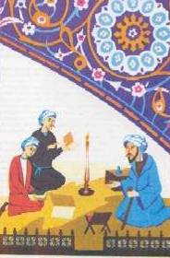
Самаркандский учёный
Великий аль-Каши, Джемшид ибн Масуд, математик и астроном Самаркандской обсерватории Улугбека (1420-1430 гг.)

Slide 11
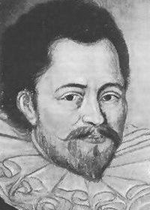
Голландский математик и инженер
Симон Стевин

Slide 12
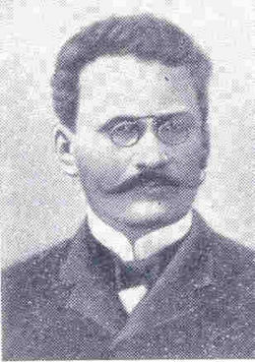
Леонтий Филиппович Магницкий
Изложил учение о десятичных дробях в 1703 году

Slide 13
Станция Фокусников
Фокусник придумал несколько примеров на умножение десятичных дробей, а чтобы было смешно, в ответах запятые стер или переставил.
Вот какие равенства у него получились.
1) 3,1 ∙1,2 = 372 2)0,15 ∙ 23 =345
3)1,25 ∙ 14 = 1750 4) 35,47 ∙12 =42,564
5) 0,13 ∙ 302 = 392,6 6) 123,2 ∙ 20 =2,4640

Slide 14
Проверь себя!
1) 3,1 ∙1,2 = 3,72
2) 0,15 ∙ 23 =3,45
3) 1,25 ∙ 14 = 17,50
4) 35,47 ∙12 =425,64
5) 0,13 ∙ 302 = 39,26
6) 123,2 ∙ 20 =2464,0

Slide 15
Станция Загадочная
Расшифруй анаграммы
ЗМЕНАТЕЬНАЛ
ИЧЛЬСТИЕЛ
БОРЬД

Slide 16
Станция Угадайкина
Заполните пустую ячейку:
258,2 | 25,82 | 2,582
0,348 |  | 34,8 | 348

Slide 17
Проверь себя!
258,2 | 25,82 | 2,582 | 0,2582
0,348 | 3,48 | 34,8 | 348

Slide 18
Станция Книжная
Х – 3,5 = 8,6
а: 0,4 = 4,8
в: 100 =1,96
8,3х + 1,7х = 7,194
Р. + 7,9 =10
Y ∙ 12 = 3, 6
3, 5 – Z = 2, 5
Решите уравнения и угадайте имя
известного сказочного героя

Slide 19
Подсказка
1,92 | А
0,7194 | Л
12,1 | К
2,1 | С
196 | Р
1 | Н
0,3 | О

Slide 20
Станция Мудрецов
ТЕСТ
1. Выберите верную запись умножения числа
10,45 и числа 7,6 в столбик.
Л) 10,45 М) 10,4 5
7,6 7,6
Н) 10,45 Д) свой ответ
7,6

Slide 21
2. Произведение чисел 3,8 и 15 равно:
О) 57; М) 570;
Н) 5,70; А) свой ответ

Slide 22
3. Произведение чисел 0,735 и 1 равно:
О) 1; Д) 0;
Л) 0,735; Ц) свой ответ.

Slide 23
4.Если первый множитель 1,9, а второй множитель 2,1, то произведение равно:
М) 399; Д) 39,9
О) 3,99; Ц) свой ответ.

Slide 24
5. Произведение чисел 2,5 и 0,4 равно:
М) 10; Н) 0,1;
Д) 1; Ц) свой ответ

Slide 25
6. Корень уравнения Х : 0,04=2,4 равен:
М) 2,44; Д) 0,96
Е) 0,096; Ц) свой ответ

Slide 26
7.Если длина комнаты 7,6 м, а ширина 5,4 м,
то ее площадь равна:
М) 41,04 м; Ц) 41,04 м²;
О) 26 м²; Д) свой ответ.

Slide 27
ПРОВЕРЬ СЕБЯ!
1. М
2. О
3. Л
4. О
5. Д
6. Е
7. Ц!

